Slide 1

Autorem materiálu a všech jeho částí, není-li uvedeno jinak, je Baumann Petr.
Dostupné ze Školského portálu Karlovarského kraje www.kvkskoly.cz, materiál vznikl v rámci projektu Gymnázia Cheb s názvem Rozvoj školského portálu Karlovarského kraj
Notes:
1
1

Slide 2



Lícování Zařazení vzdělávání v odborném předmětu Stroje a zařízení
Použitá literatura :
Strojnictví I pro 1. ročník středních odborných učilišť; autoři Josef Doleček, Zdeněk Holoubek; vydalo NTL Praha 1984;
Použité materiály:
vlastní tvorba
externí použité materiály / internet http://www.rapidkarvina.com/.../prisl21.dat
http://www.guschu.cz/produkty/tesneni-armatury/
Tato prezentace je doplněna (formát podle volby WORD, PDF, OPEN OFFICE) –
Potrubí, armatury - Pracovní list
Potrubí, armatury – pracovním listem písemného opakování
Notes:
2

Slide 3
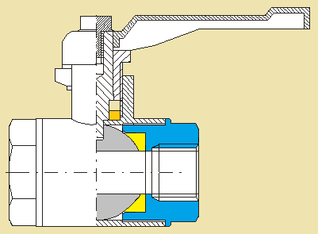
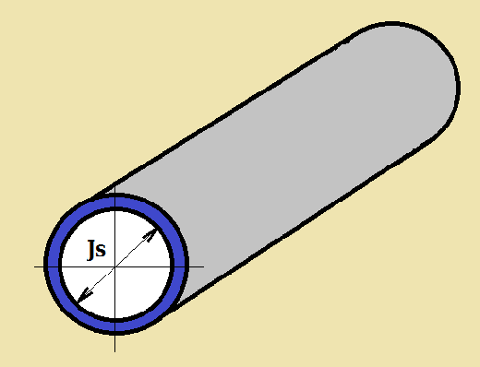

_{Potrubí}
CZ 1.07/1.1.00/08.0047
Rozvoj školského portálu Karlovarského kraje
Notes:
3

Slide 4
Co to je potrubí, rozdělení
Základní pojmy
Armatury
Těsnění
Uložení potrubí
Znázornění potrubí v technické dokumentaci
Test
Notes:
4

Slide 5
POTRUBÍ -
je technické zařízení složené z trub (trubek i trubiček) a dalších prvků určených k ovládání či regulaci průtoku a zajištění bezpečné dopravy obvykle kapalin, plynů a různých sypkých materiálů (případně jejich vzájemné směsi),
potrubím je však možné přepravovat i drobné předměty například poštu
(v pouzdrech), slámu, seno (fukary).
Potrubí musí být nepropustné, obvykle mívá technické prostředky, jež umožňují regulaci rychlosti a objemu průtoku přepravované látky potrubím .
Potrubí bývá uloženo tak aby bylo chráněno před vnějším mechanickým poškozením, u kovových potrubí je také chráněno před možnou korozí.
Potrubí slouží i pro přenos tepelné energie, která je zde vždy vázána na nějaké teplonosné medium, kterým nejčastěji bývá obyčejná voda ve formě vodní páry. Takovéto potrubí (např. teplovodní nebo parovodní potrubí) je chráněno před nežádoucí ztrátou přenášeného tepla do okolí.
Notes:
5

Slide 6
Základní pojmy -
Potrubí
Armatury
Tvarovky
Pracovní přetlak / předepsaný vnitřní přetlak pracovní látky
Pracovní teplota / předepsaná teplota pracovní látky
Pracovní látka
Jmenovitá světlost / Js
Jmenovitý tlak / Mpa
Materiál potrubí – podle použití tlakové, odpadní
Litina
Ocel
Neželezné kovy
Kamenina
Beton
Plast
Notes:
6

Slide 7
Druhy potrubí -
pro dopravu kapalin (technických, potravinářských,…)
pro dopravu plynů
pro přepravu sypkých hmot
pro přenos tlaku (hydraulické a pneumatické systémy)
pro přenos tepla (voda , pára, vzduch,…)
pro dopravu poštovních zásilek (v pouzdrech)
pro dopravu sena (součástí fukaru)
Notes:
7

Slide 8
ARMATURY -
jsou uzavírací, ovládací, pojistné prvky osazované do potrubního
systému,
podle způsobu nastavování a ovládání je rozdělujeme na
ručně nebo automaticky ovládané,
podle způsobu spojení s potrubím jsou –
- rozebíratelné - závitové
- přírubové / šroubové spoje
- nerozebíratelné - přivařovací
- pájené
- lepené
- tlakové
Notes:
8

Slide 9
Základní armatury potrubních rozvodů –
Armatury uzavírací –
slouží k částečnému či plnému uzavírání průtoku přepravované látky, dělí se
podle tvaru a konstrukce na –
VENTILY - vyrábí se v provedení přímém nebo šikmém (šikmé ventily slouží
jako uzavírací armatury na patách stoupaček ), vyznačují se
větším hydraulickým odporem - konstrukce průtoku, při uzavírání
vznikají hydraulické rázy. Dnes jsou nahrazovány:
KOHOUTY - jednoduchá konstrukce uzavírání či rychlé změny průtoku s
nízkým hydraulickým odporem.
ŠOUPÁTKA - složitější konstrukce uzavíracího systému určeného pro
tlakové potrubní systémy, pomalá změna objemu či uzavření
průtoku odstranění hydraulických rázů).
KLAPKY - jednoduchá konstrukce k rychlému uzavření a omezení
zpětného toku o nízkém tlaku.
TVAROVKY - krátké trouby různého tvaru sloužící ke změně směru průtoku
přepravovaného média a změny průměru potrubí
Notes:
9

Slide 10
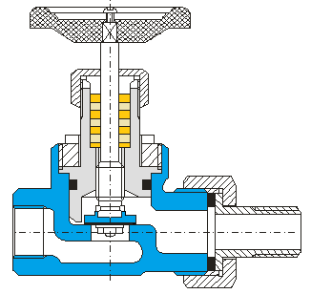
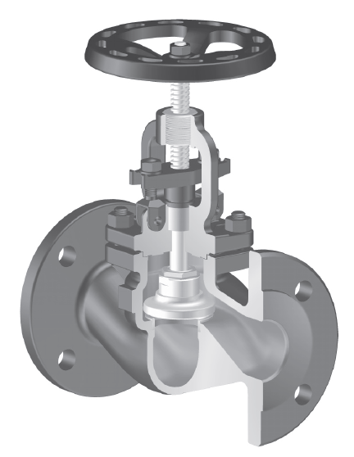
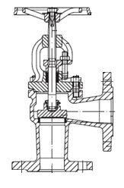
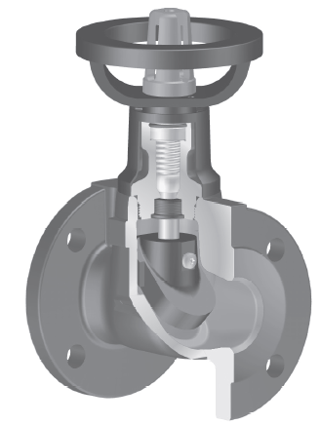
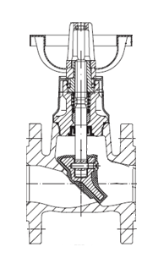
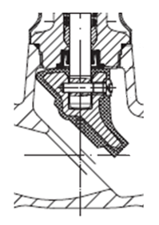
Ventily - sedlové
Notes:
10

Slide 11
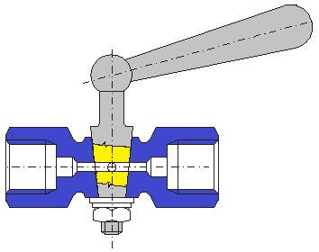

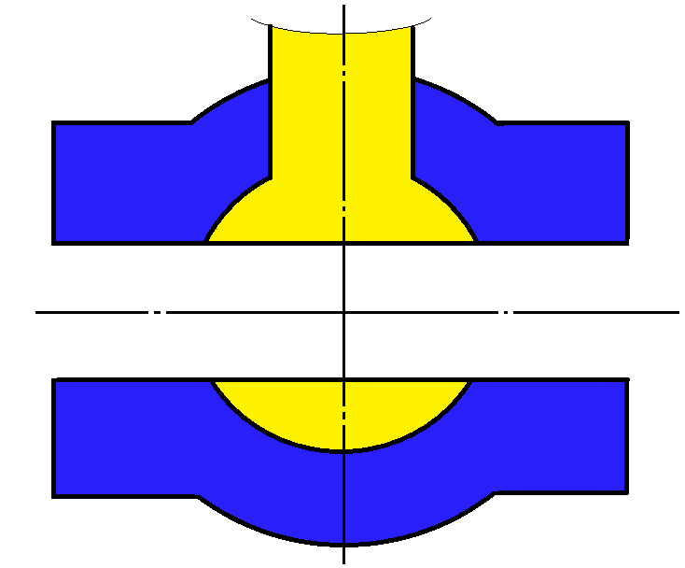
Kohouty
- uzavírací armatury pro kapaliny, páry, plyny .
Těsnící kužel je do tělesa přitlačován ucpávkovým
víkem. Pro přesné seřízení polohy kužele, případně
pro jeho nadzdvihnutí slouží odtlačovací šroub.
Kulový kohout -
Notes:
11

Slide 12
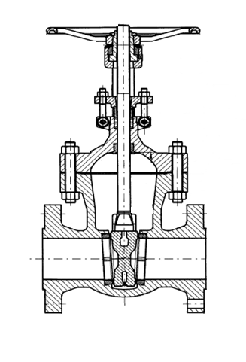
ŠOUPÁTKA - jsou určena k pomalému uzavírání, nebo k úplnému
uzavření nebo otevření proudu pracovní látky pod tlakem
Notes:
12

Slide 13
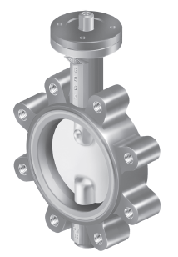
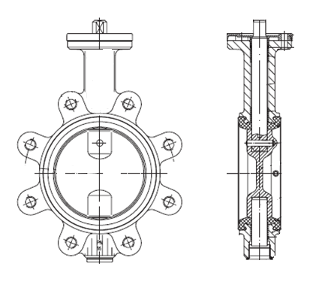
KLAPKY –
slouží k rychlému uzavření průtoku média v potrubí o nízkém tlaku
Notes:
13

Slide 14
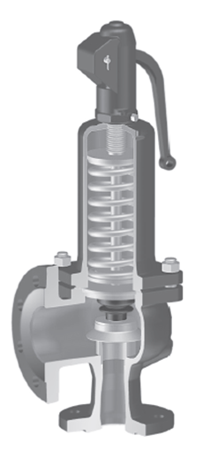
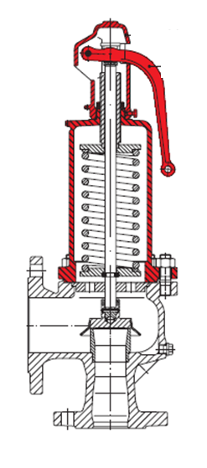
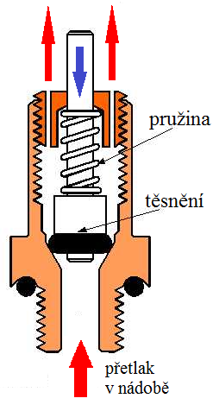
VENTILY POJISTNÉ -
slouží k zabezpečení soustav proti překročení maximálního provozního přetlaku. Dnes se používá především pružinových pojistných ventilů v rohovém provedení.
Notes:
14

Slide 15
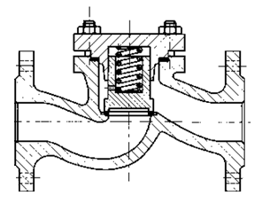
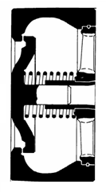
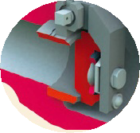
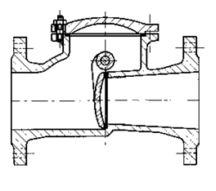
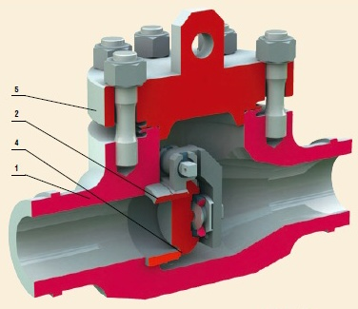
ARMATURY ZPĚTNÉ -
jsou potrubní armatury, samočinně zabraňující zpětnému prouděni pracovní látky - umožňují průtok látky pouze jedním směrem.
Jistí potrubí proti překročení maximálního přípustného tlaku.
Talíř je do sedla tlačen pružinou nebo závažím.
Zpětný ventil
Zpětná klapka
směr zpětného proudu/tlaku
Notes:
15

Slide 16
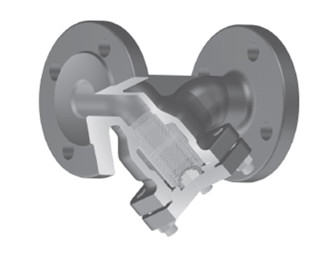
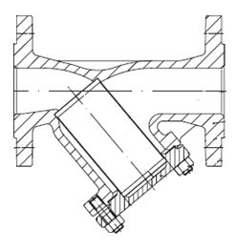
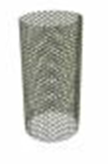
FILTRY -
slouží k zachycení, odloučení a vypouštění kalů a nečistot z potrubního systému. Osazují se před zařízení, u kterých by tyto látky mohly vyvolat poruchu, jako jsou čerpadla, regulační a měřící armatury. Osazují se mezi dvě uzavírací armatury, aby se zachycené znečištění mohlo vypustit a filtr se vyčistil bez úniku přepravované kapaliny.
Notes:
16

Slide 17
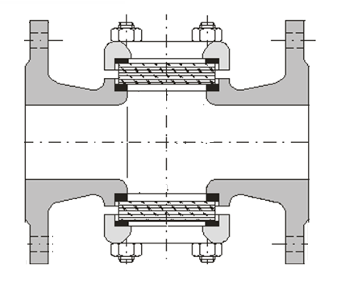
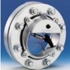
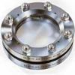
PRŮHLEDÍTKA -
je kontrolní armatura průtoku kapalného média v potrubí.
Těleso průhledítka je odlitek se dvěma průzory kruhového tvaru.
Průzory jsou zakryty zornými skly, jejichž utěsnění je provedeno pomocí vík, těsnění a šroubů. Průhledítka bývají doplněna osvětlením.
Notes:
17

Slide 18
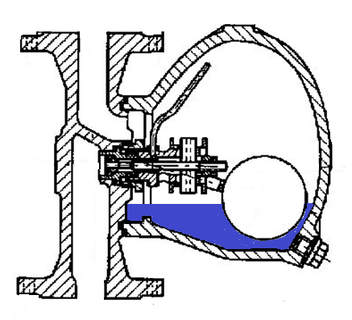
ODVADĚČ KONDENZÁTU –
samočinný orgán k automatickému odvádění kondenzátu z tlakových zařízení, kde pracovní látkou je vodní pára
hladina kondenzátu
plovák
Notes:
18

Slide 19
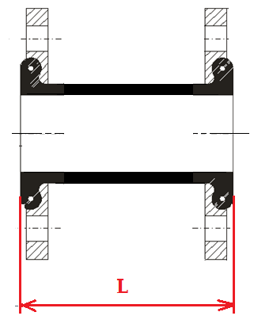
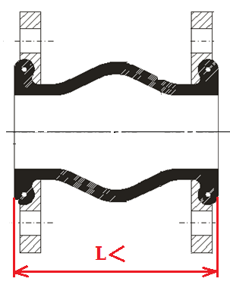
KOMPENZÁTORY / VLNOVCE -
- kompenzační zařízení k vyrovnávání délkových změn, případně nesouososti potrubí, způsobených změnami teploty v potrubních systémech. Efektivně tlumí vibrace a nežádoucí zvukové efekty vznikající v potrubí prouděním pracovního média a různými zdroji vibrací jako jsou čerpadla, turbíny, kompresory a podobně.
Tvar pružné části vlnovce při normální teplotě potrubí
Tvar pružné části vlnovce - při zvýšené teplotě potrubí dojde ke stlačení pružné části a tvarové změně
Notes:
19

Slide 20
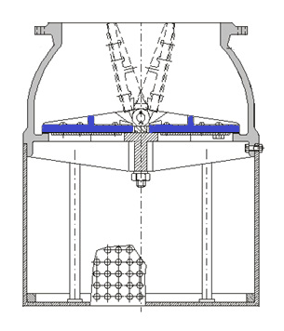
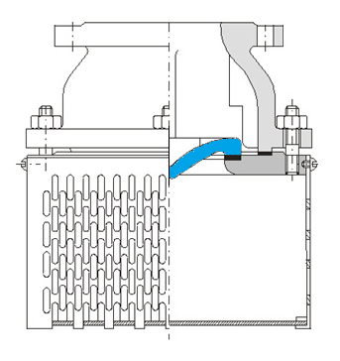
Sací koš
koncová armatura do svislého sacího potrubí k čerpání čistých, případně
i kalných agresivních kapalin bez tvrdých mechanických částic s provozní
teplotou do 70°C.
Zabraňuje nežádoucímu úniku sloupce kapaliny ze sacího potrubí při za-
stavení čerpadla.
Notes:
20

Slide 21
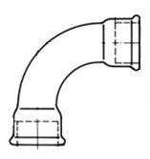
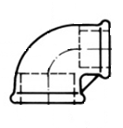
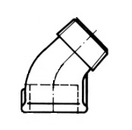
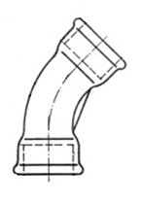
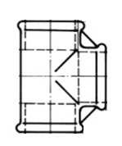
TVAROVKY –
krátké trouby různého tvaru sloužící ke změně směru a průtoku přepravované
pracovní látky a změny průměru potrubí.
Kolena
Odbočky
Přechody
Notes:
21

Slide 22
Těsnění
Plochá těsnění
Těsnění pro armatury
Ucpávkové kroužky grafitové
Ucpávkové kroužky pletené
Tvarová těsnění z plastů
Těsnící materiály v deskách, rolích
PTFE a jiné plasty v blocích
Pletené ucpávky thoenes
O kroužky
Těsnící pásky PTFE
Tepelné izolace
www.guschu.cz
Notes:
22

Slide 23
Uložení potrubí
Spolehlivá funkce potrubí závisí na :
volbě použitého materiálu
jeho spojení
způsobu uložení
zajištění polohy
zachycení tíhy potrubí
umožnění pohybu / dilatace při změnách teploty
Potrubí má být uloženo tak, aby bylo chráněno před poškozením
a tepelnými ztrátami. Uložení nesmí přenášet hluk, musí umožnit
snadnou montáž, demontáž a opravy.
V obytných budovách musí působit esteticky.
Notes:
23

Slide 24
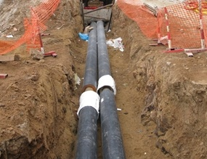
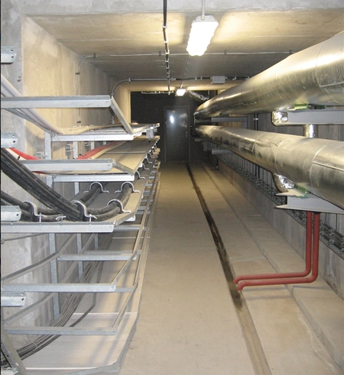
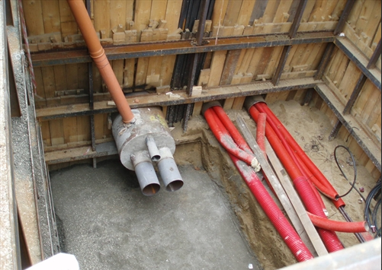
Uložení potrubí –
používá se pro kompletaci technologického zařízení trubních rozvodů.
Uložení je provedeno v kolektorech, v zemi, nebo na podpůrné konstrukci.
Notes:
24

Slide 25
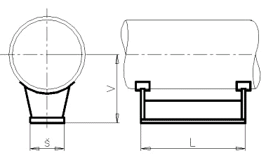
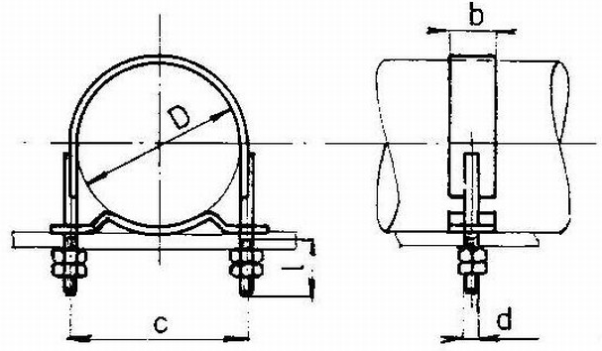
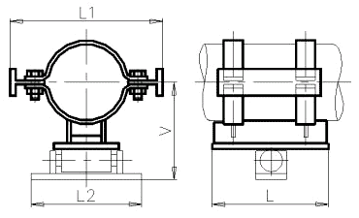
Uložení potrubí -
Kotevní třmeny a sedla
pro větší průměry
Notes:
25

Slide 26
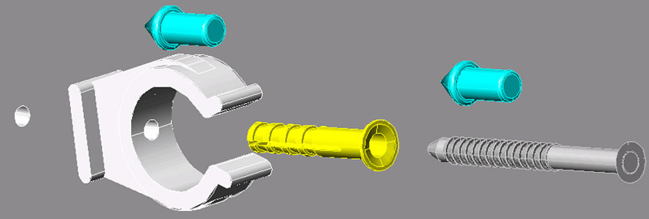
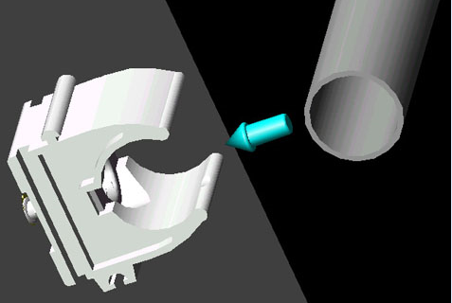
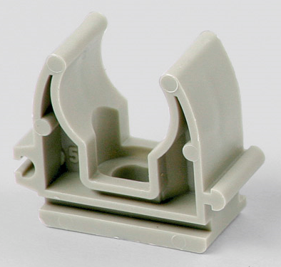
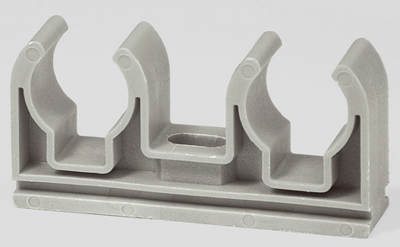
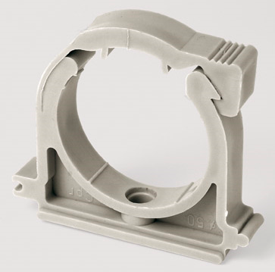
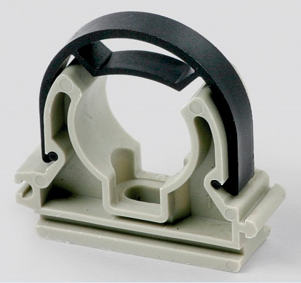
Uložení potrubí -
do plastových příchytek (například rozvodů teplé a studené vody, topení…)
Notes:
26

Slide 27
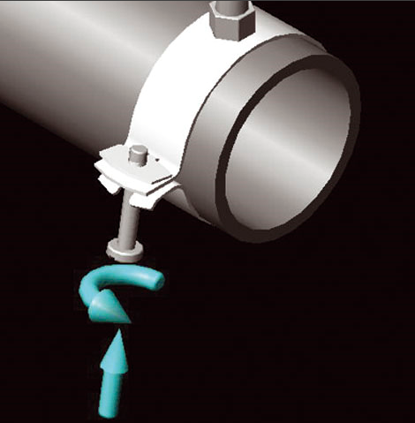




Uložení potrubí - malého průměru pomocí držáků a kotev
Notes:
27

Slide 28



Uložení potrubí –
připevnění ke konstrukci
Notes:
28

Slide 29



Znázornění potrubí v technické dokumentaci –
- příklad znázornění rozvodu plynu v budově
schéma rozvodu v bytové jednotce
v domě
montážní schéma
rozvodu
Notes:
29

Slide 30
Test 1 : v následujícím testu je řada tvrzení. Vaším úkolem je určit, která z těchto tvrzení jsou správná. Souhlasíte-li klepněte na ano, nesouhlasíte-li klepněte na ne.
1
Jmenovitá světlost je vnější skutečný rozměr trubky
ano
ne
2
Potrubí je určeno k dopravě tuhých látek
ano
ne
3
Potrubím lze dopravovat mléko
ano
ne
4
ano
ne
Nízkotlaké potrubí určené pro dopravu mléka je vyrobeno z litiny
5
Jmenovitá světlost je vnitřní rozměr trubky
ano
ne
6
Směr proudění přepravované látky změníme pomocí oblouku, kolena, odbočky
ano
ne
7
Zpětnému proudění kapaliny zabraňuje šoupátko
ano
ne
8
Pro rychlé uzavření potrubí použijeme kohouty a klapky
ano
ne
9
Šoupátkem pomalu regulujeme a uzavíráme průtok přepravované látky
ano
ne
10
ne
Sacím košem filtrujeme vodu
ano
11
Sací koš zabraňuje nežádoucímu úniku sloupce kapaliny ze sacího potrubí při zastavení čerpadla
ano
ne
12
Nízkotlaké potrubí může být vyrobeno z plastických hmot
ano
ne
13
Potrubí lze spojovat pomocí svařování elektrickým obloukem
ano
ne
Notes:
30

Slide 31

Notes:
31

Slide 32

Notes:
32

Slide 33
Otázky k prezentaci
Notes:
33

